Slide 1




Atelier sur la Géo-activation du Système d'Information Sanitaire (SIS) et l'Utilisation des Systèmes d’Information Géographique (SIG) en Afrique Francophone
Séance 3 - Introduction au cadre de géo-activation du Système d’Information Sanitaire (SIS) et sa place dans la stratégie du Fonds Mondial
6 novembre 2023
Saly, Sénégal

Slide 2
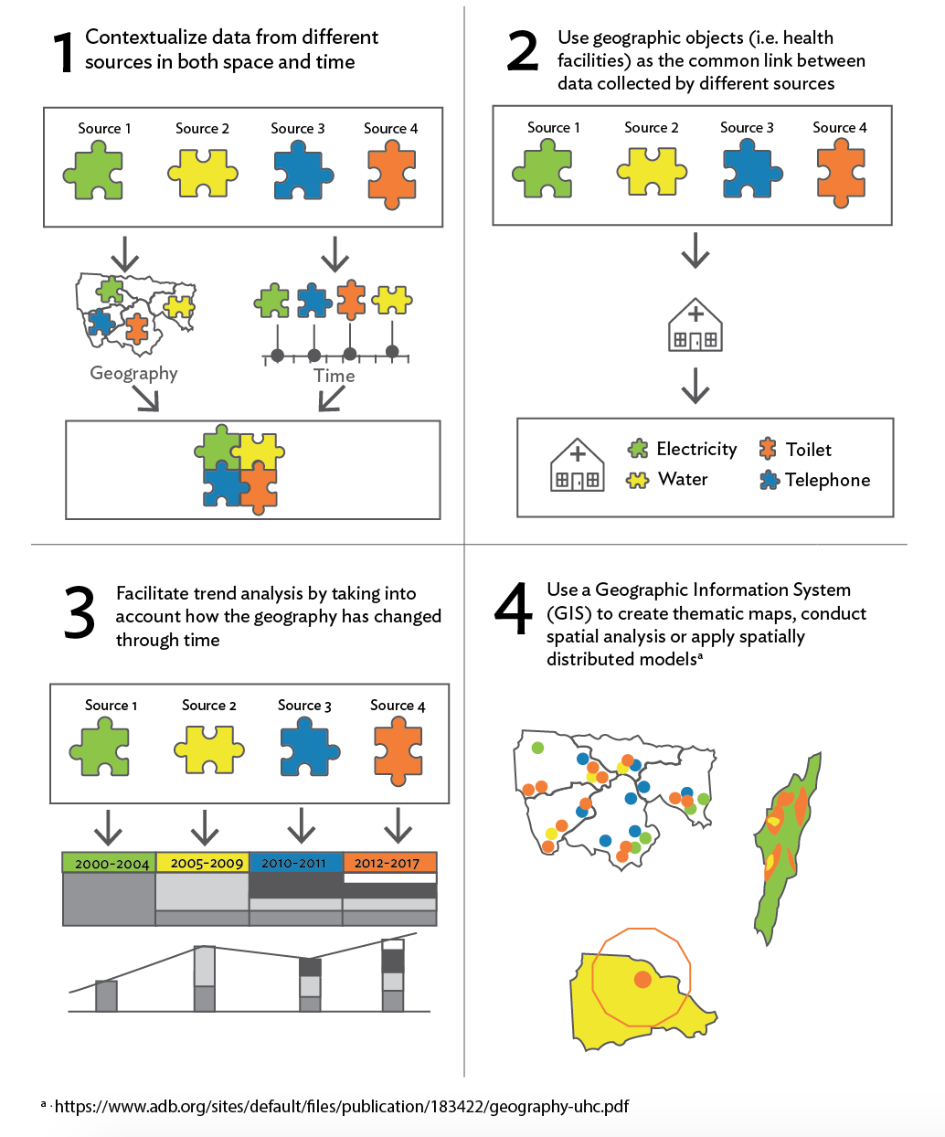
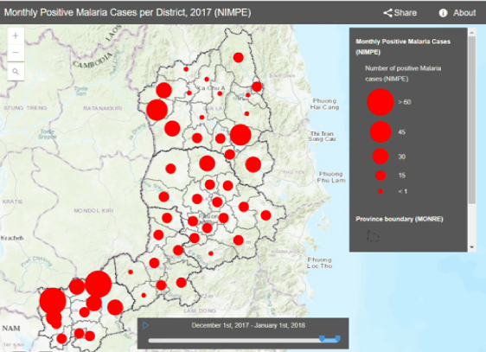
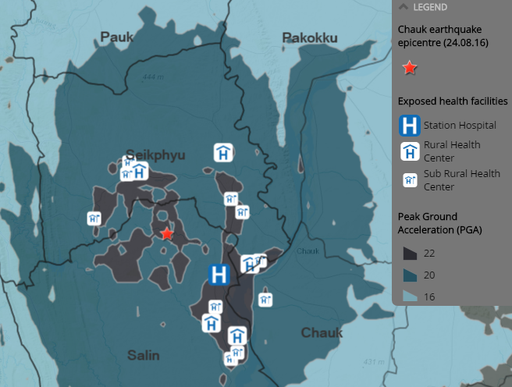
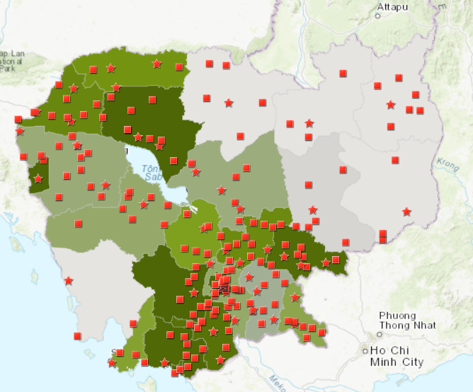
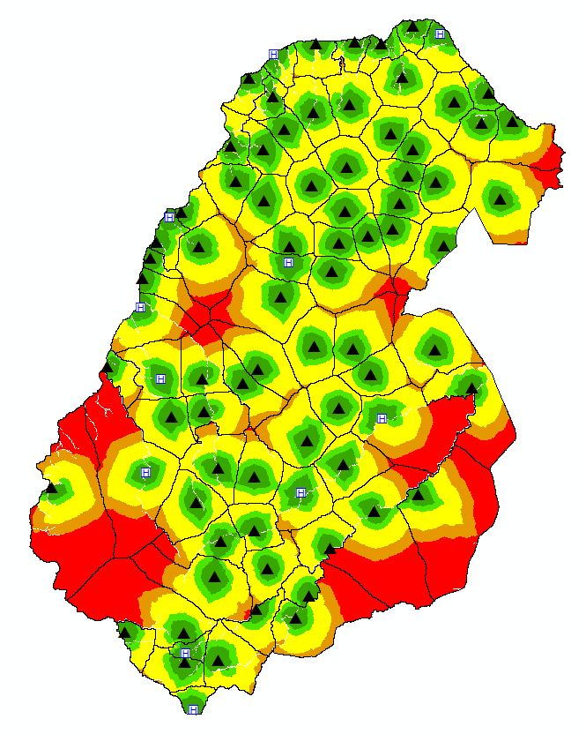
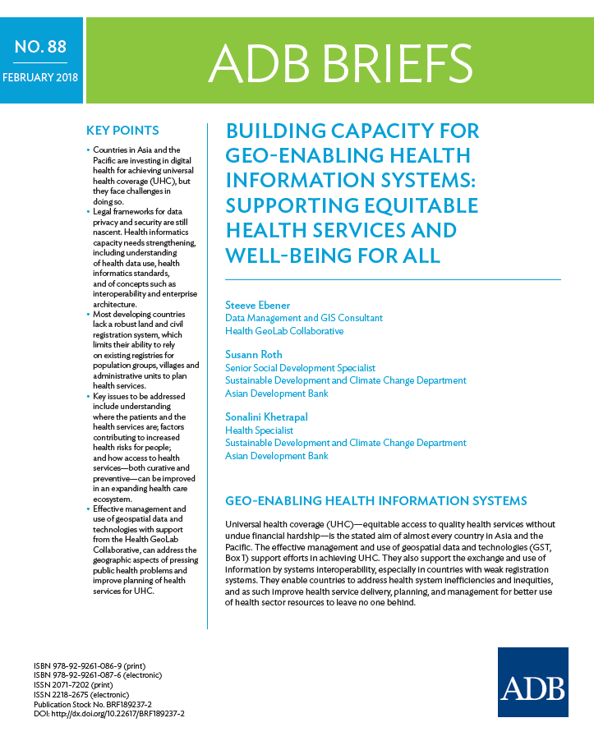
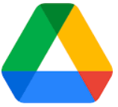
Autres avantages d'une bonne intégration des dimensions géographiques et temporelles dans le SIS
Contextualiser les données provenant de différentes sources dans l’espace et dans le temps
Utiliser les entités géographiques (par exemple des établissements de santé) comme lien commun entre les données collectées par différentes sources
Faciliter l'analyse des tendances en tenant compte de l'évolution de la géographie au fil du temps
Utiliser un système d'information géographique (SIG) pour créer des cartes thématiques, effectuer des analyses spatiales ou appliquer des modèles distribués spatialement
Comment y parvenir de manière durable ?
En géo-activant le système d'information sanitaire
EN_ADB_Building Capacity for Geo

Slide 3
Un système d'information sanitaire géo-activé
Un système d'information qui tire pleinement parti de la puissance de la géographie, des données et des technologies géospatiales grâce à l'intégration appropriée de la géographie et du temps dans ses processus d'entreprise.
Pouvez-vous imaginer une donnée ou une information au sein d'un SIS qui n'a ni une dimension spatiale ni une dimension temporelle ?
" tout se passe quelque part à un moment donné "
L'intégration adéquate de la géographie et du temps dans le SIS améliore la prise de décision basée sur la géographie et fournit donc une approche plus systémique, et systématique pour résoudre les problèmes de santé publique.
3

Slide 4
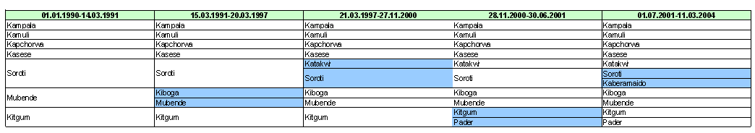
Un système d'information sanitaire géo-activé
  Importance de gérer simultanément les dimensions géographiques et temporelles
La géographie change continuellement au cours du temps et ceci à une « vitesse » différente suivant l’entité géographique considérée
4

Slide 5
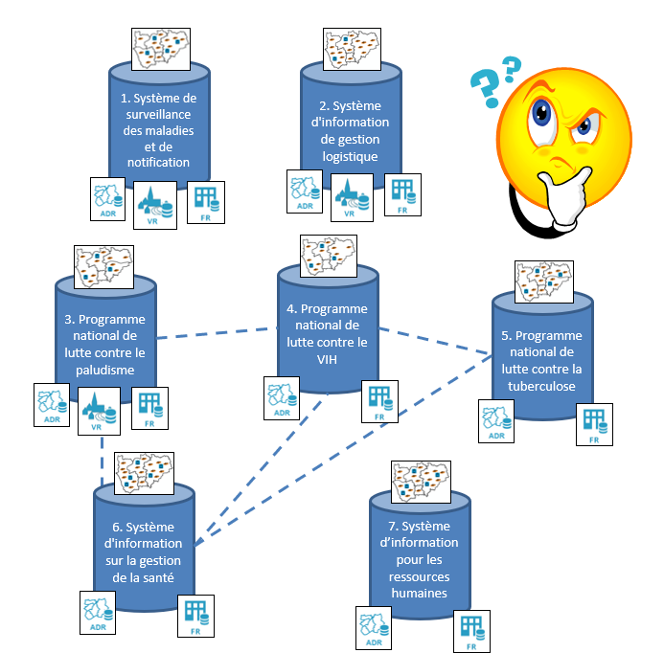
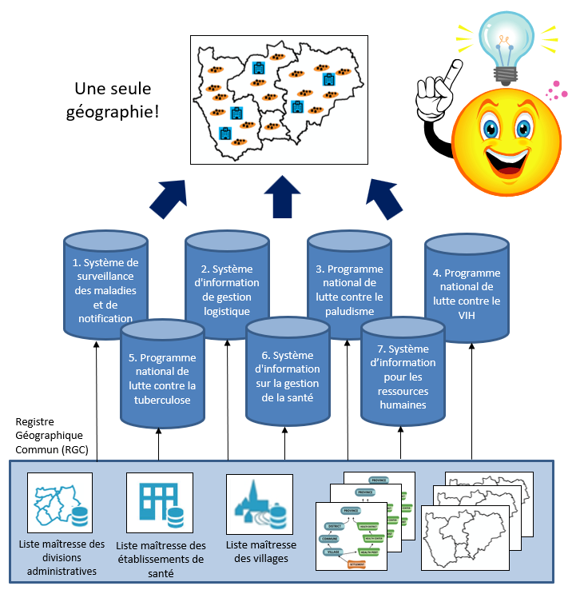
La vision de la géo-activation
En passant de ceci …
… à cela
Chaque système d'information utilise une géographie différente, la maintenance de chaque géographie séparément n'est pas rentable et cette situation ne permet pas de bénéficier de la puissance de la géographie, des données et technologies géospatiales.
Tous les systèmes d'information utilisent la même géographie, au cours du temps ce qui permet non seulement de réduire la duplication des efforts et des coûts, mais aussi de tirer pleinement parti de la puissance de la géographie, des données et technologies géospatiales.

Slide 6
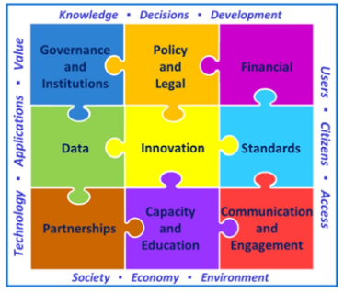
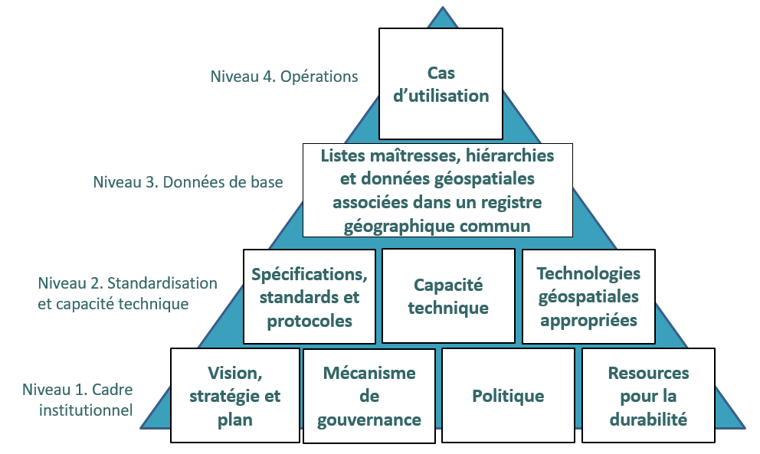
Le cadre de géo-activation du SIS
9 éléments qui doivent être en place et soutenus sur le long terme pour qu'un SIS soit considéré comme étant géo-activé
Aligné avec le Cadre intégré d'information géospatiale des Nations Unies (UN-IGIF)
Chaque niveau soutient le suivant vers une utilisation opérationnelle de la géographie, des données géospatiales et des technologies pour soutenir la mise en œuvre des programmes de santé

Slide 7
Le cadre de géo-activation du SIS
Une vision, une stratégie et un plan d'action clairs ont été défini pour la gestion et l'utilisation des données et technologies géospatiales.
Un mécanisme de gouvernance soutenant la vision, la ou les stratégies et le plan d'action a été établie.
Une capacité technique suffisante a été développée.
Les spécifications, normes et protocoles des données géospatiales ont été définis et mis en œuvre pour garantir la disponibilité et la qualité (exhaustivité, unicité, actualité, validité, exactitude et cohérence) des informations géographiques tout au long du cycle de vie des données.
Les listes maîtresses pour les entités géographiques de base (établissements de santé, divisions administratives, villages et divisions déclarantes) et leurs hiérarchies et données géospatiales associées ont été élaborées et rendues accessibles ; et un mécanisme de mise à jour mis en place pour chacun d'eux à l'aide d'un Registre Géographique Commun (RGC).
Les technologies géospatiales appropriées ont été identifiées et sont utilisées conformément aux bonnes pratiques de gestion des données géospatiales.
Des cas d'utilisation soutenant les programmes de santé (surveillance des maladies transmissibles, élimination du paludisme, couverture des services de santé, gestion des catastrophes, etc.) en vue d'atteindre l'ODD 3 ont été implémentés et documentés.
Des politiques soutenants et appliquant tout ce qui précède ainsi que l'accessibilité aux données géospatiales ont été publiées.
Les ressources nécessaires pour assurer la durabilité à long terme ont été identifiées et sécurisées.

Slide 8
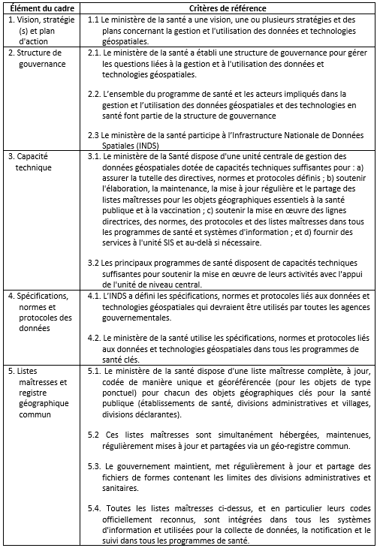
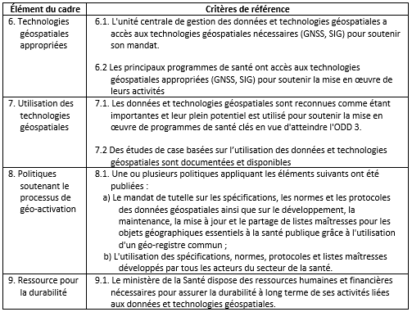
Le cadre de géo-activation du SIS – Critères de référence
Utilisé pour évaluer le niveau actuel de géo-activation dans chaque pays et comme base pour développer le plan d’action pour combler les lacunes existantes
8

Slide 9
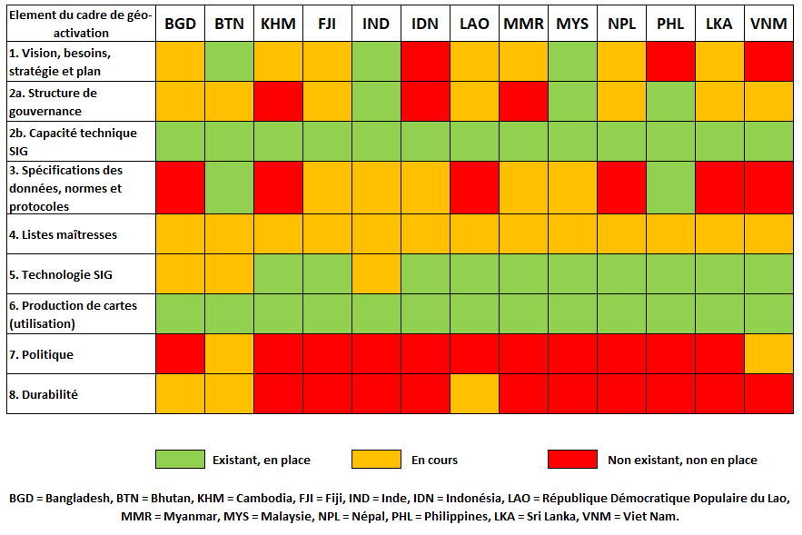
Le cadre de géo-activation du SIS - Origine
Situation dans les pays de la région Asie-Pacifique (2017)
EN_ADB_Building Capacity for Geo
A reçu une formation SIG (principalement sur la collecte de données et la cartographie thématique)
A accès à un logiciel SIG
Génère des cartes thématiques mais l’analyse et modélisation spatiales sont très limitées
9
9
Lacunes dans les éléments censés garantir la qualité, l'efficacité et la durabilité au long terme des données et produits d’information
Source: https://www.adb.org/publications/building-capacity-geo-enabling-health-information-systems

Slide 10
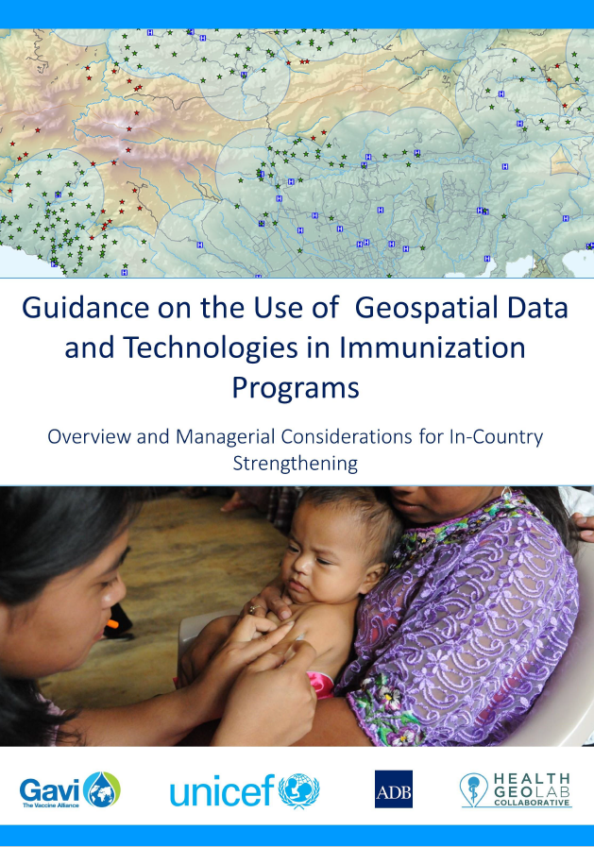

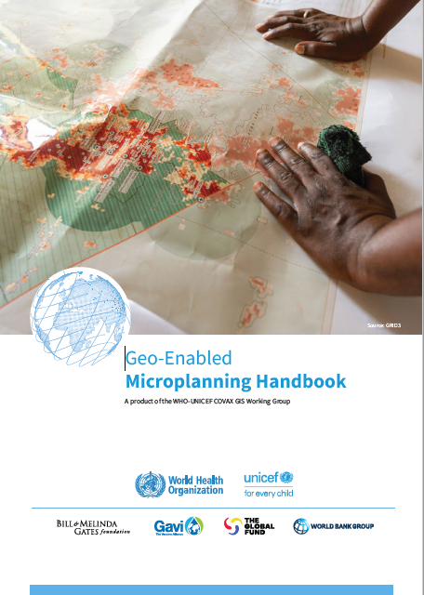
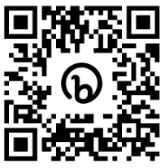

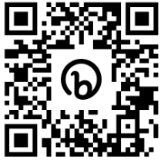
Lignes directrices incluant/basées sur le cadre de la géo-activation du SIS
2018
2021
2023
FR
EN_Gavi_UNICEF_HGLC_GIS_Immunization_guidance_Oct2018
FR_GAVI_Tirer-parti-des-technologies
EN_Geo-enabled_Microplanning_Handbook
Cadre utilisé par l'UNICEF, GAVI, l'OMS et le Fonds mondial pour soutenir la gestion et l'utilisation des données et technologies géospatiales dans les pays.
https://www.unicef.org/media/58181/file
https://www.gavi.org/fr/actualites/librarie-de-documents/tirer-parti-des-technologies-et-des-donnees-geospatiales-pour https://drive.google.com/file/d/1jj779zww4herWOESAd9mXqVE1YfQehtH/view?usp=sharing

Slide 11
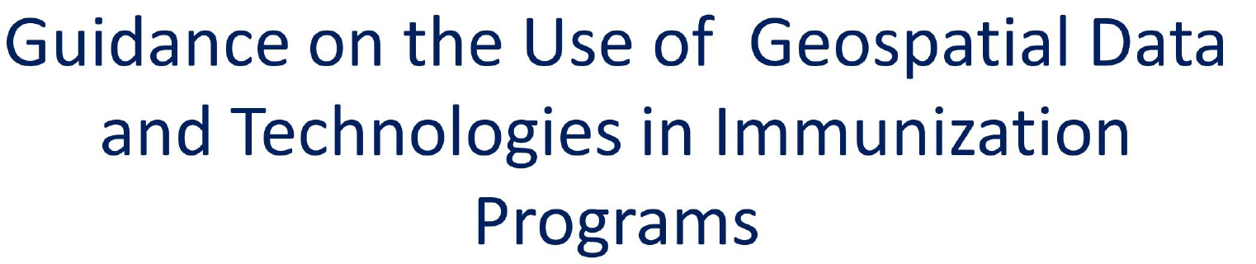

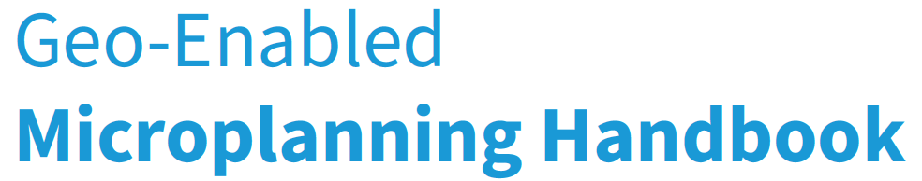
Lignes directrices incluant/basées sur le cadre de la géo-activation du SIS
Le cadre de géo-activation du SIS dans les 3 lignes directrices
Objectif | Fournir une introduction non technique au rôle des données et des technologies géospatiales dans les programmes de vaccination et proposer un cadre basé sur les processus pour guider les décideurs et les planificateurs dans le renforcement de la gestion et de l'utilisation des données et des technologies géospatiales dans les programmes de vaccination dans les pays. | Fournit des informations, des étapes et des considérations importantes pour le processus de sélection, de planification et de budgétisation des données géospatiales et des applications technologiques pour la vaccination. | Fournir aux responsables de la santé des conseils sur la manière d'intégrer les données et les technologies géospatiales - en particulier les systèmes d'information géographique (SIG) - dans le processus de microplanification. Le manuel fournit également des informations sur les avantages de la microplanification basée sur la géo-activation.
Public cible | Tous les acteurs intéressés par la promotion ou l'investissement dans la gestion et l'utilisation des données et technologies géospatiales dans les programmes de vaccination. | Programmes de vaccination nationaux prêts à investir dans l'utilisation de données géospatiales et d'applications technologiques. | Gestionnaires/concepteurs de programmes de santé publique (personnel compétent dans le pays, responsables de la santé au niveau national et infranational) et experts techniques (SIG et autre personnel technique soutenant les efforts de microplanification).
Promotion Mobilisation des ressources Mise en œuvre technique
Complémentaires tout en présentant des chevauchements
11
Applicable à d'autres programmes de santé

Slide 12
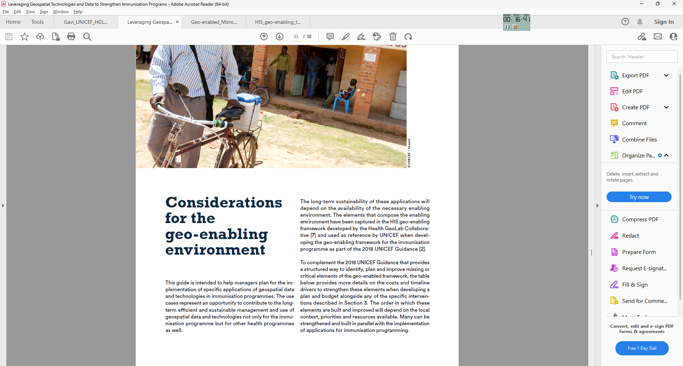
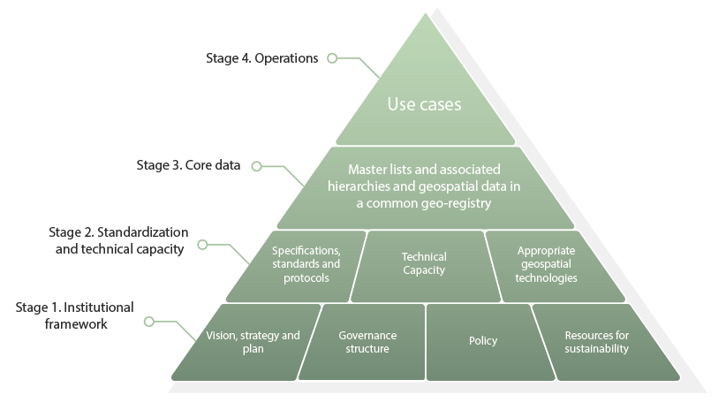
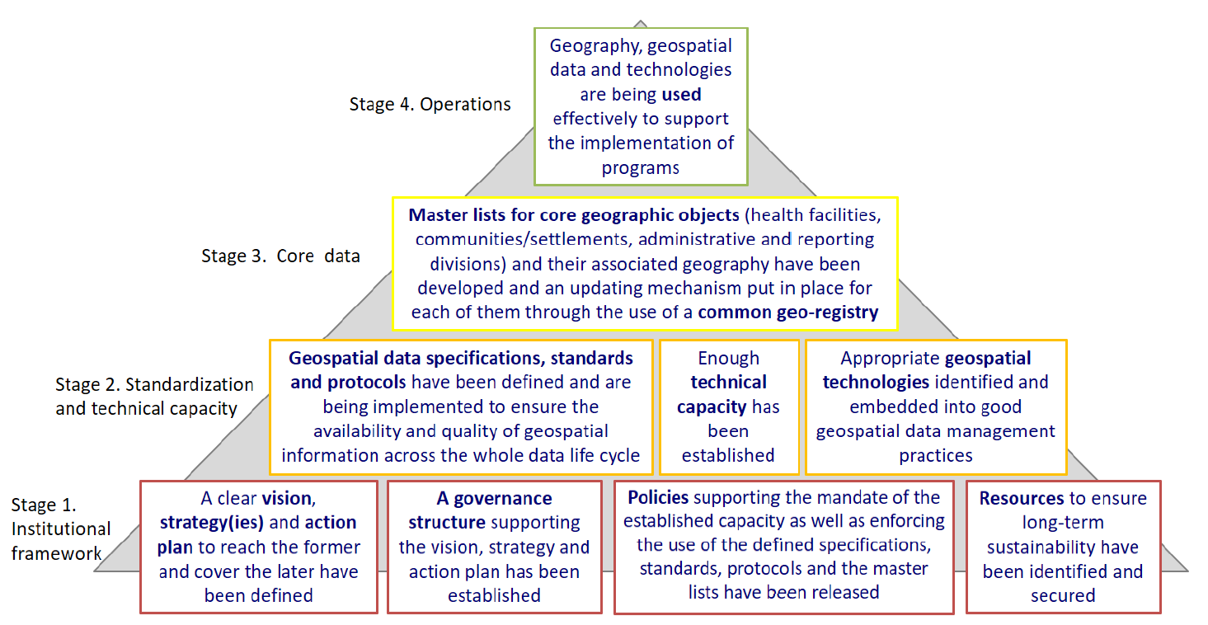
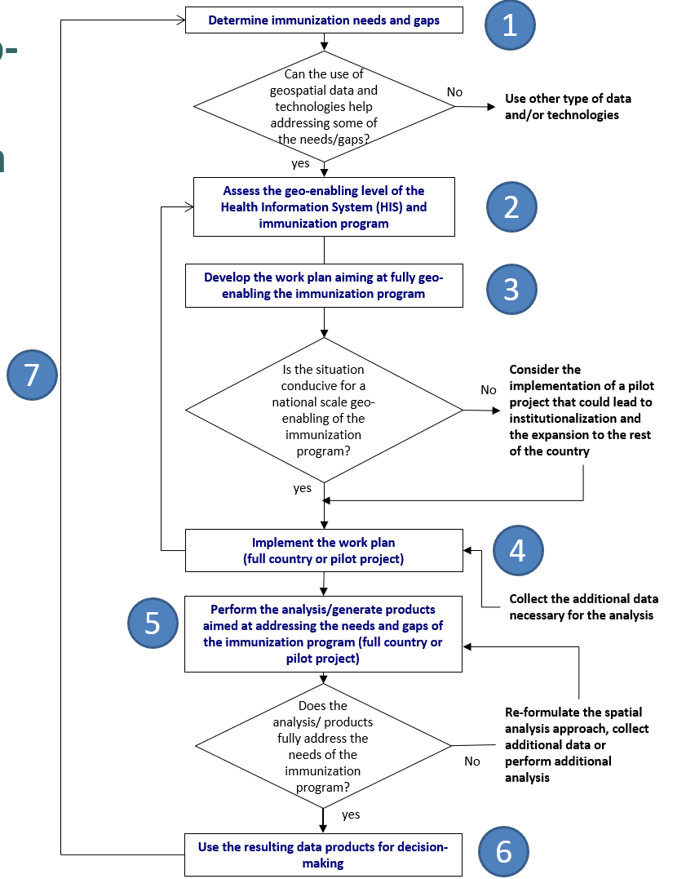
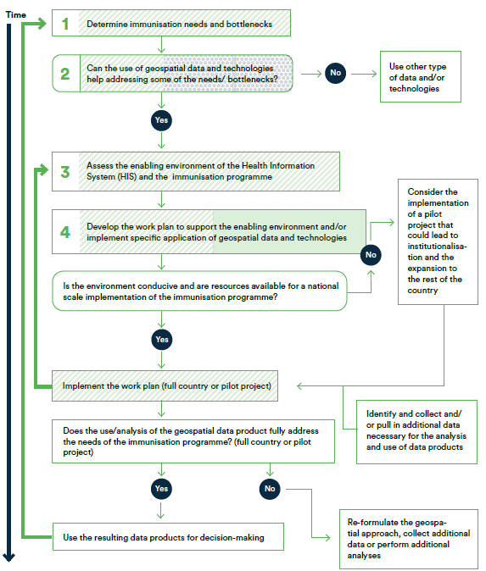
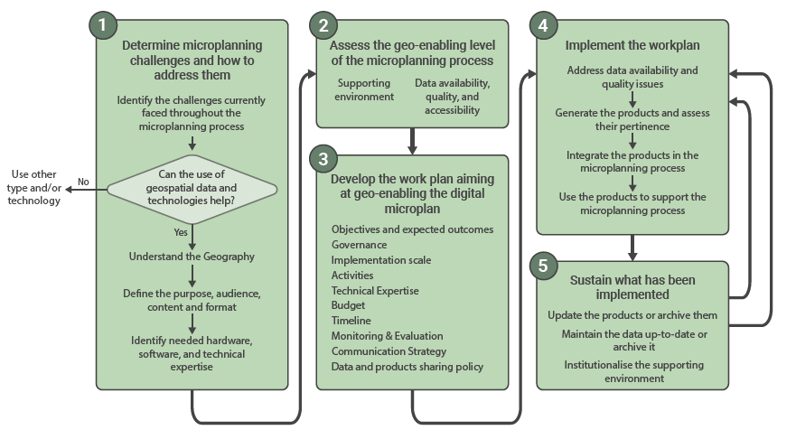
Lignes directrices incluant/basées sur le cadre de la géo-activation du SIS
Le cadre de géo-activation du SIS dans les 3 lignes directrices

Slide 13

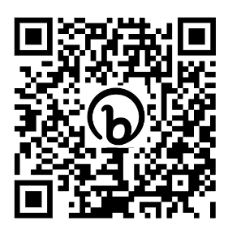
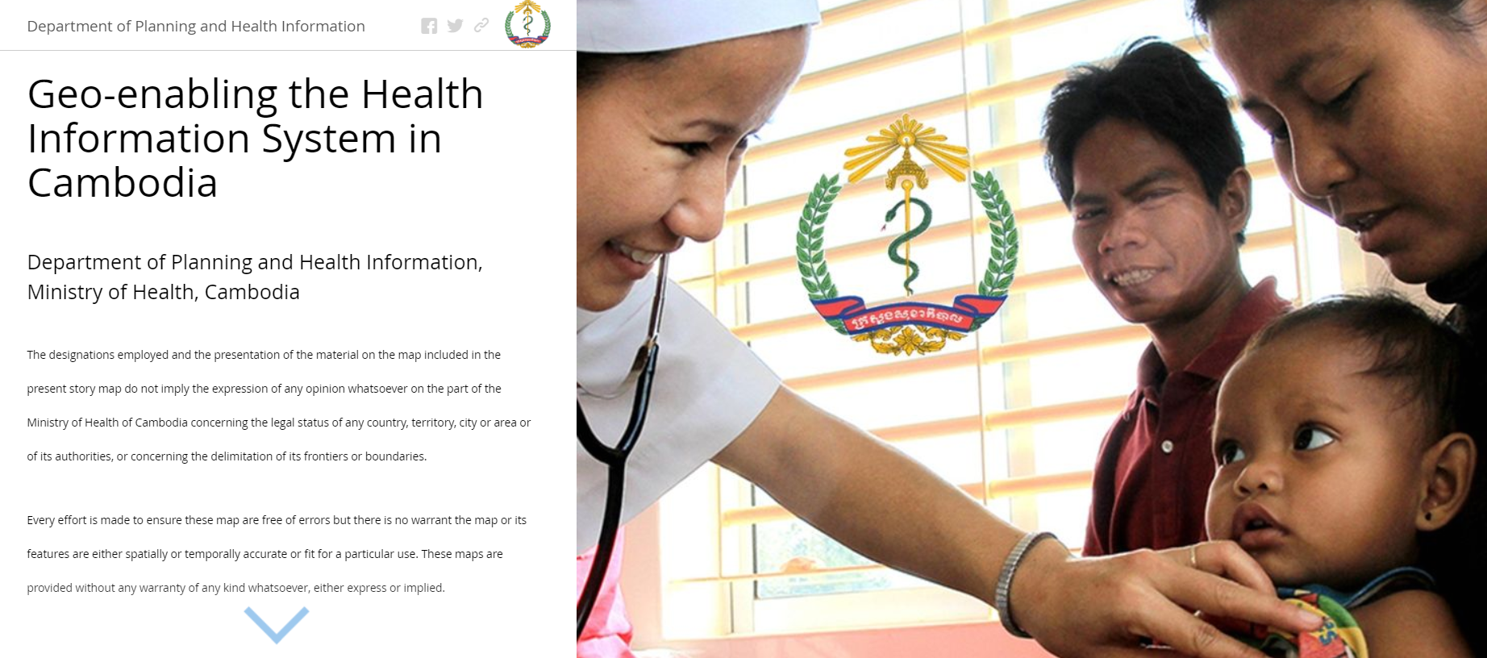
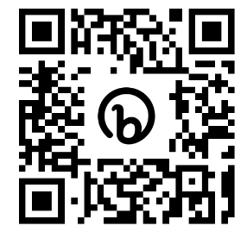
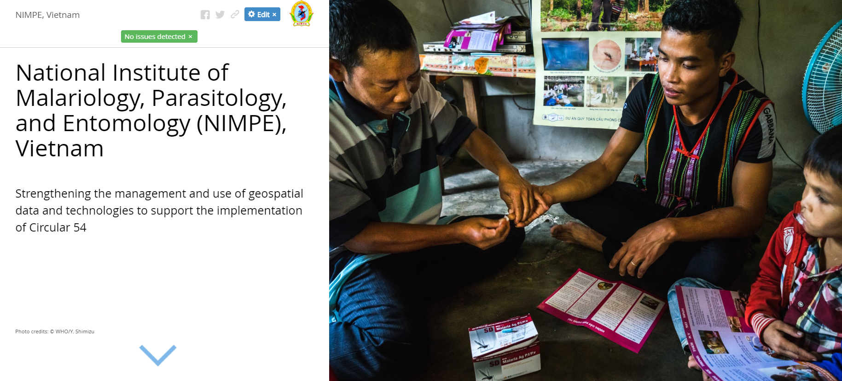
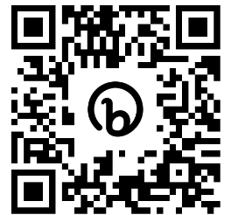
Exemple de mise en œuvre
Myanmar (https://arcg.is/1KL18X0)
Cambodge (https://arcg.is/1CmSeL)
13
Viet Nam (https://bit.ly/2HfVvjH)

Slide 14
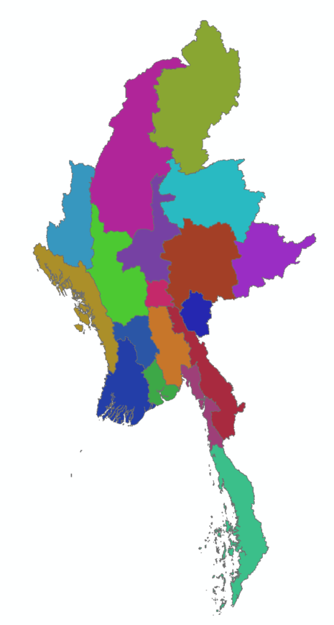
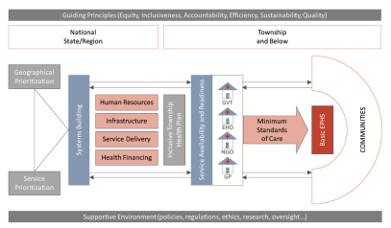
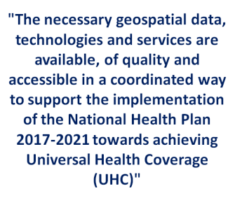
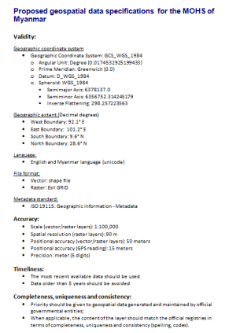
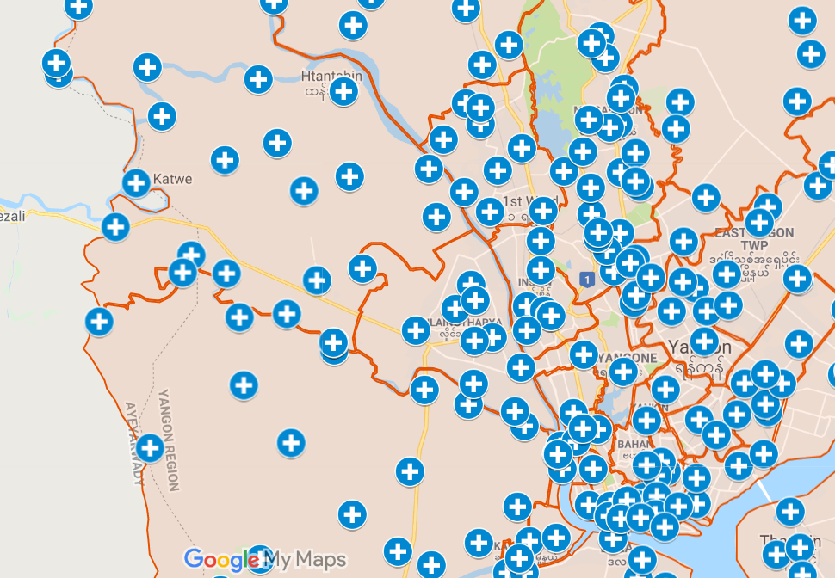
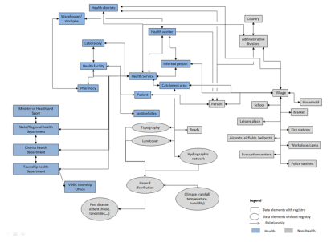

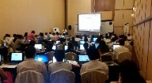

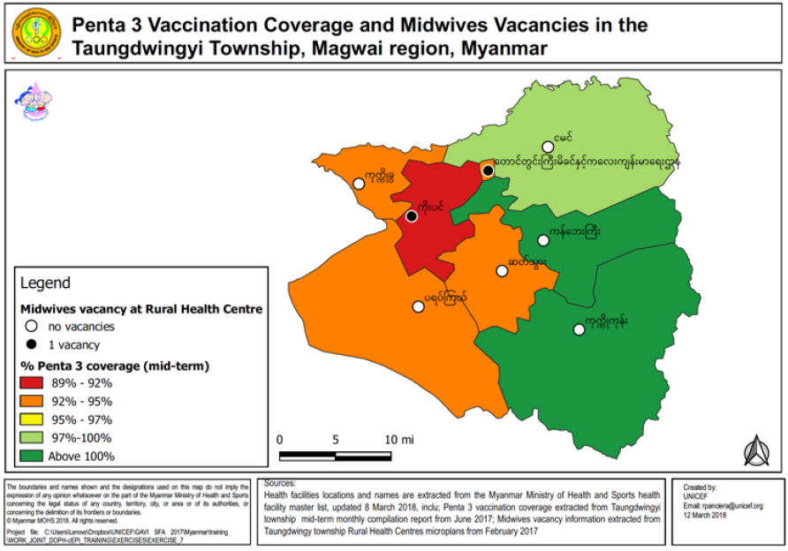
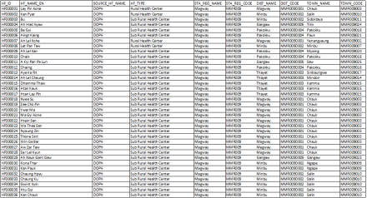
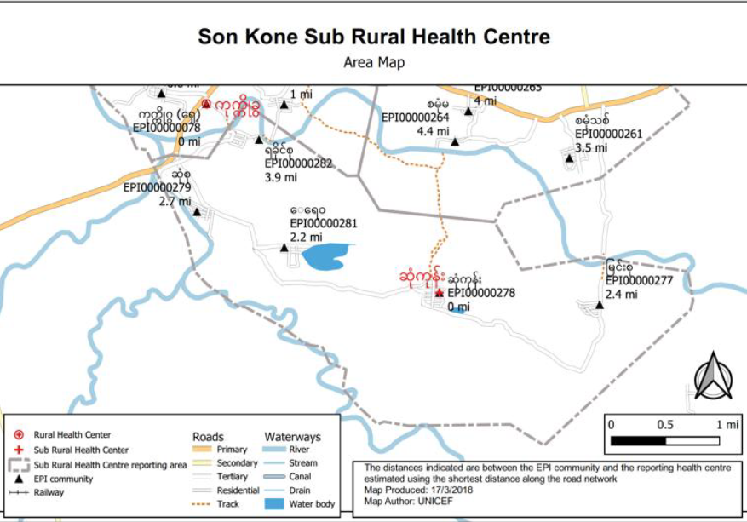
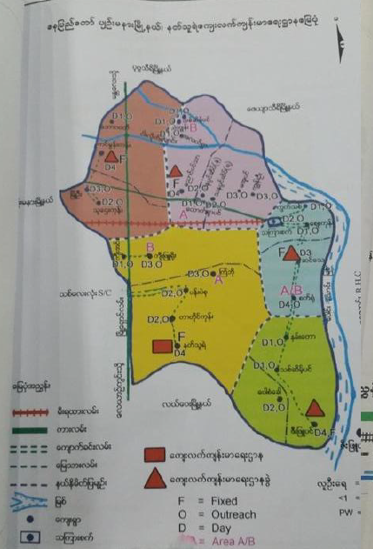
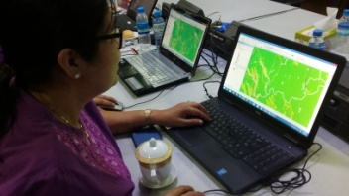
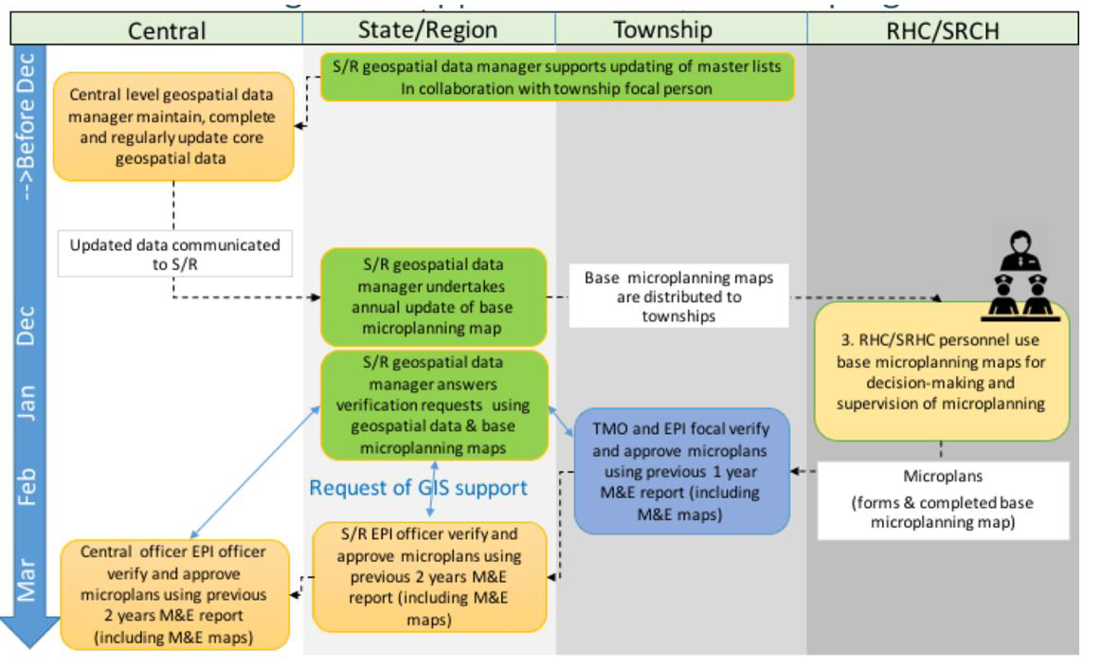

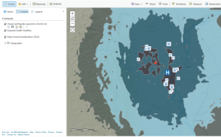
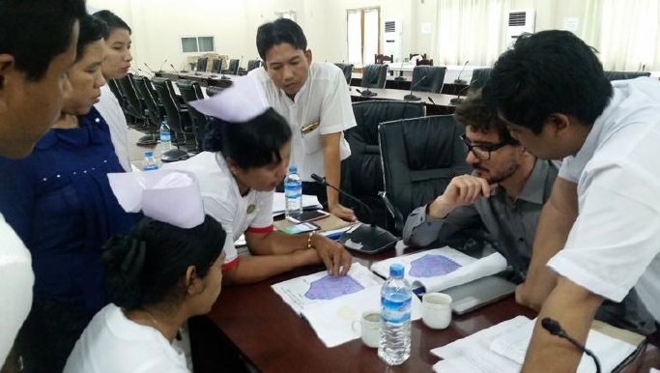
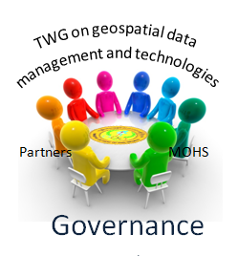
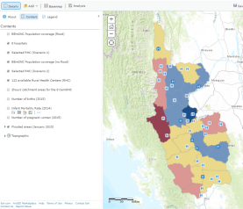
Exemple de mise en œuvre
Mise en œuvre au Myanmar
Déploiement national
Plan national de santé 2017-2021
Géo-activation du SIS
Niveau regional projet pilote
Vision et besoins
Modèle de données et spécifications des données
Renforcement des capacités
Lignes directrices et listes maitresses
Niveau communal projet pilote
Besoins et Lacunes
https://arcg.is/1KL18X0
Formation et Equipement
Plan de travail et méthodes
Projet pilote
Géo-activation du programme de vaccination
Soutien la convergence des efforts

Slide 15
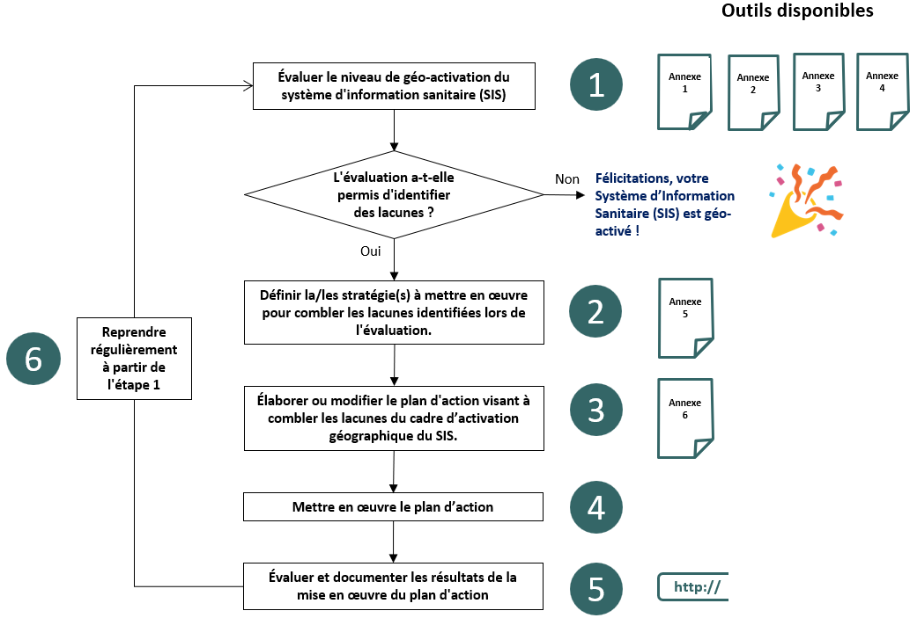




La boîte à outils de Géo-activation du SIS
Conçu comme un instrument destiné à aider les pays à évaluer leur niveau de géo-activation du SIS et à combler les lacunes identifiées.
Traduit en français pour les besoins du présent atelier.
Pyramide du cadre géo-activation du SIS
Processus de mise en œuvre et matériel associé
FR
FR_boite_outil_geo-activation_SIS_061223
Repère
Outil d'évaluation rapide du géo-activation du SIS
Stratégies, participation des parties prenantes et niveau de mise en œuvre pour combler les lacunes existantes
Version originale (Anglais) https://www.healthgeolab.net/DOCUMENTS/HIS_geo-enabling_toolkit.pdf

Slide 16
La boîte à outils de Géo-activation du SIS
– Processus de mise en œuvre
Géo-activation du SIS
Géo-activation d'un programme
Boucle dans les deux cas
Sources: 1. https://www.healthgeolab.net/DOCUMENTS/HIS_geo-enabling_toolkit.pdf; 2. https://www.unicef.org/media/58181/file; 3. https://www.gavi.org/news/document-library/leveraging-geospatial-technologies-and-data-strengthen-immunisation

Slide 17




Autres outils utiles
Matériel d'appui spécifique au programme
Stratégies, participation des parties prenantes et niveau de mise en œuvre pour combler les lacunes existantes
Termes de reference
Éléments à prendre en considération lors de l'estimation des coûts
Outil d'évaluation rapide
Peut être contextualisé pour s'appliquer à n'importe quel programme de santé

Slide 18







Autres outils utiles
Facteurs de coûts et de délais pour les activités visant à renforcer l'environnement géo-activé
Couvre 7 des 9 composantes du cadre de géo-activation du système d'information sanitaire

Slide 19















Autres outils utiles
Ressources gratuites du Health GeoLab
Guidances
Matériel de formation
https://healthgeolab.net/resources/reference-materials/
https://healthgeolab.net/hub/resources/training-materials/
En anglais, sauf pour la boîte à outils de géo-activation du SIS
Les documents les plus pertinents pour les participants pourraient être traduits en français après l'atelier (sera discuté pendant la séance 21).

Slide 20
Place du cadre de géo-activation du SIS dans la stratégie du Fonds mondial pour la période 2023-2028
La stratégie 2023-2028 du Fonds mondial, intitulée "Lutter contre les pandémies et bâtir un monde plus sain et plus équitable", vise à atteindre l'objectif principal consistant à mettre fin au VIH, à la tuberculose et au paludisme, et à contribuer à la réalisation de l'objectif de développement durable (ODD) consistant à parvenir à une couverture sanitaire universelle (CSU). La géographie est une dimension sous-jacente essentielle de cette stratégie.
Pour libérer le monde du fardeau du VIH, de la tuberculose et du paludisme en améliorant la santé de tous (vision du Fonds mondial), il est nécessaire de connaître :
La situation géographique et l'étendue des zones où la population est la plus exposée au risque de contracter le VIH, la tuberculose et/ou le paludisme.
Où vivent les populations les plus vulnérables
Où se trouvent les services de prévention et de traitement du VIH, de la tuberculose et du paludisme ?
Où sont fournis les principaux services du SIDA, tuberculose et paludisme
L'emplacement des équipements de laboratoire ou l'endroit où ils devraient être déployés
Où se trouvent les services communautaires, où ils doivent être optimisés ou déployés ?
La facilité d'accès physique à ces services pour les populations vulnérables
Ce qui précède s'applique également à la réponse au COVID-19 et à toute autre pandémie pour laquelle le Fonds mondial pourrait également mettre en place un mécanisme de réponse.

Slide 21
Place du cadre de géo-activation du SIS dans la stratégie du Fonds mondial pour la période 2023-2028
En outre, pour remplir sa mission, le Fonds mondial doit s'assurer qu'il investit ses ressources là où elles sont le plus nécessaires, c'est-à-dire en adéquation avec les besoins des pays (indicateur de performance clé n° 3), afin d'avoir l'impact le plus élevé possible (indicateur de performance clé n° 4) et de réduire le nombre de nouvelles infections dans les populations clés et vulnérables touchées de manière disproportionnée par les trois maladies (indicateur de performance clé n° 5).
Les pays doivent disposer d'un système d'information sanitaire (SIS) géo-activé pour être en mesure de bénéficier pleinement de ce que la géographie, en tant que science, les données géospatiales, en tant que contenu, et les technologies géospatiales, en tant qu'outils, ont à offrir pour soutenir la planification et la mise en œuvre des programmes financés par le Fonds mondial.

Slide 22
Place du cadre de géo-activation du SIS dans la stratégie du Fonds mondial pour la période 2023-2028
Dans la stratégie du Fonds mondial, la géo-activation du SIS est principalement soutenue par le module Systèmes de suivi et d'évaluation du cadre modulaire Systèmes Résistants et Pérennes pour la Santé (SRPS).
Plus précisément, les interventions de renforcement des systèmes de suivi et d'évaluation éligibles au soutien du Fonds mondial comprennent les éléments suivants sous l'intitulé "Production, disponibilité et qualité des données" en ce qui concerne la géo-activation du SIS¹:
Intervention de reporting de routine : "La géo-activation des informations sanitaires permet de cartographier et de cibler les interventions en fonction de l'accès aux services de santé et de leur disponibilité, en utilisant des données géoréférencées sur les établissements de santé, des listes nationales géoréférencées d'ASC hébergées dans un registre et d'autres couches de données géospatiales.”
Intervention de sources de données administratives : "Un élément essentiel est la tenue d'une liste géoréférencée des établissements de santé et d'un registre numérique (y compris les sites du secteur communautaire et privé, les laboratoires, les pharmacies, etc.).”
¹ https://www.theglobalfund.org/media/4759/core_resilientsustainablesystemsforhealth_infonote_en.pdf

Slide 23
Place du cadre de géo-activation du SIS dans la stratégie du Fonds mondial pour la période 2023-2028
L'utilisation de données et de technologies géospatiales est également mentionnée dans d'autres modules du SRPS. Par exemple:
L'optimisation de la répartition des RHS, par exemple l'évaluation des besoins de services en fonction de la charge de travail pour informer le déploiement, ou l'analyse géospatiale de la répartition des ASC pour informer le passage à l'échelle supérieure, et la garantie de l'élaboration de listes principales nationales géoréférencées d'ASC hébergées dans un registre intégré ou lié à des registres plus larges de RHS, à des systèmes d'information, à des systèmes de paie et à des SIGS constituent une priorité essentielle, sont mentionnées dans le module Ressources humaines pour la santé et la qualité des soins.
“Les plans d'expansion des services de diagnostic par le biais d'investissements dans l'infrastructure et l'équipement doivent être soutenus par des données quantitatives sur la capacité/l'utilisation du réseau actuel et, idéalement, par des résultats d'analyses géospatiales" est mentionné dans le module "Renforcement des systèmes de laboratoire.
Nous examinerons plus en détail le mécanisme de demande de financement lors de la Séance 20 de vendredi.

